Slide 1
作品论文答辩
天气状况查询
Climate check
报告人：万琴
指导老师：余强

Slide 2
CONTENT
01
作品概述
03
制作过程
05
总结回顾
INTRODUCTION
MAKING PROCESS
REVIEW
02
数据来源
04
作品展示
datum
PRODUCT SHOW

Slide 3
01
作品概述
INTRODUCTION

Slide 4
01
作品概述
INTRODUCTION
作品概述
本项目是我自己独立完成的一个项目，主要包括当前城市天气查询，未来七天天气情况查询，设置当前城市，以及其他城市天气查询。

Slide 5
02
数据来源
datum

Slide 6
02
选题背景
SUMMERY
背景1：XXXXX
背景2：XXXXX
（1）获取当前城市天气：
http://api.openweathermap.org/data/2.5/weather?q=beijing&mode=xml&units=metric&lang=zh_cn&APPID=6aca3ba66b44ae7c4c78b3cedd7dc84e
（2）未来七天天气：
http://api.openweathermap.org/data/2.5/forecast?q=beijing,cn&mode=xml&APPID=6aca3ba66b44ae7c4c78b3cedd7dc84e
选题背景
背景3：XXXXX
背景4：XXXXX
开元API
开元URL

Slide 7
03
制作过程
MAKING PROCESS

Slide 8
03
制作过程
MAKING PROCESS
步骤3
步骤1
当前城市天气查询
对基本工具的安装
6.3
6.3
6.2
6.2
步骤4
步骤2
全球城市天气查询
并将程序打包
变量、列表、字典的学习

Slide 9
04
作品展示
PRODUCT SHOW

Slide 10

04
作品展示
PRODUCT SHOW
作品介绍
通过spyder、天气查询网址，将其中的温度、湿度、天气状况数据爬取

Slide 11
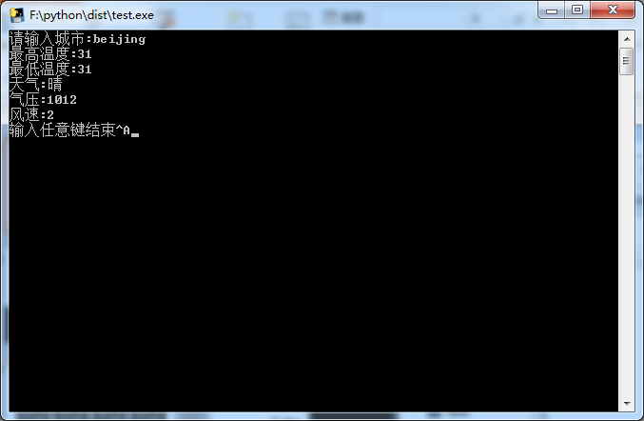
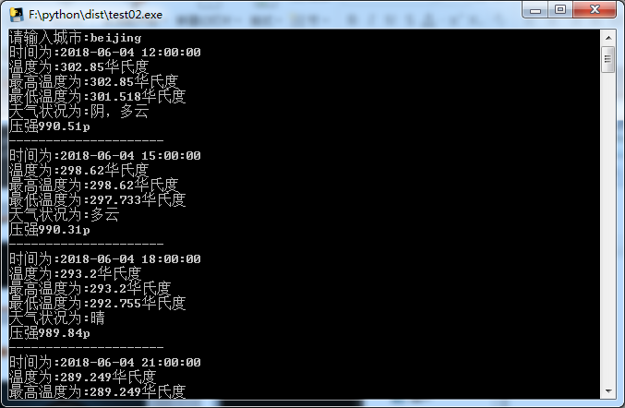
04
作品展示
PRODUCT SHOW

Slide 12
05
总结回顾
REVIEW

Slide 13
05
总结回顾
REVIEW
说明1：urllib包
通过urllib包打开url地址并获取其中的内容，一遍获得相关的天气情况
说明2：dictionary
dictionary是指python中的字典 同时也是java中的map，通过dictionary通过一个标签获取标签的内容
说明3：json包
json的作用为：将通过urllib获得的列表信息转换为dictionary类型的数据

Slide 14
感谢老师精心培养
介绍完毕 请指正
Introduction is completed, please correct me.
报告人:万琴
指导老师：余强

